Slide 1
Apiprojekti
Emmi Luokkakallio

Slide 2
Yleiskatsaus
Tämä projekti tarjoaa REST API:n, joka hallinnoi siivousfirman tietoja SQLite-tietokannassa. API mahdollistaa siivoojien tietojen hakemisen ja lisäämisen sekä poistamisen ja päivittämisen.

Slide 3
Aikataulu
Projekti on toteutettu lyhyessä ajassa, intensiivisellä työskentelyllä
  24.3.2025 4h intensiivijakso
  25.3.2025 6h intensiivijakso
  26.3.2025 6h intensiivijakso
  27.3.2025 2h viimeistely ja Projektin esittely

Slide 4
Teknologiat
Node.js
Express.js
SQLite3
Dotenv
Body-parser

Slide 5
Haasteet
Alkuhaasteena oli ymmärtää mitä tehtävässä halutaan, mitkä on vaatimukset ja kuinka lähteä sitä toteuttamaan.
  → Keskustelu, tekoälyn hyödyntäminen
JavaScriptilla koodaaminen ei ole vahvuus, joten se työllisti ja haastoi
  → Dokumentaatioiden ja osaavamman tuki
Curl komennot Windowsilla
  → siirryttiin käyttämään Postman

Slide 6
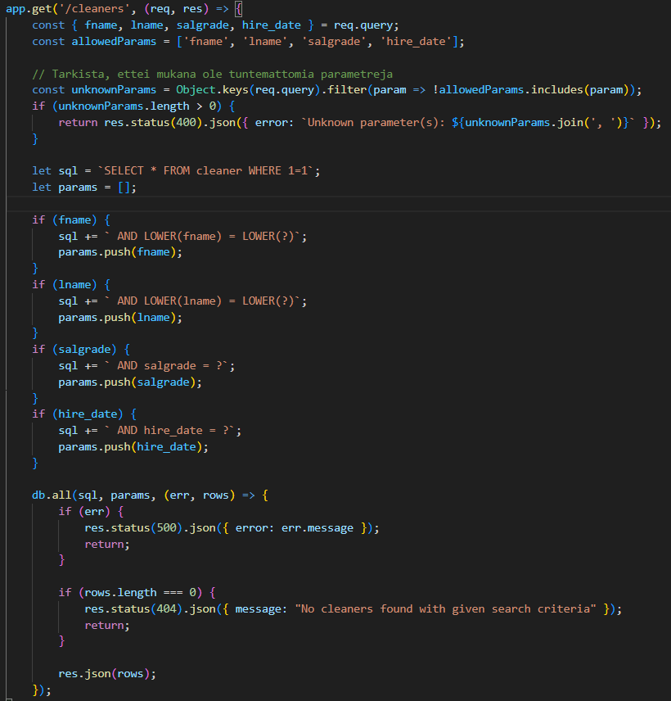
CRUD: READ
GET /cleaners palauttaa siivoojien tiedot.
Pyynnön voi rajata hakuehtojen avulla.
Jos hakuehtoja ei ole, palautetaan kaikkien siivoojien tiedot.
Jos hakuehtoja on, palautetaan vain niiden siivoojien tiedot, jotka täyttävät hakuehdot.
Jos hakuehtoja ei ole, palautetaan statuskoodi 200.
Jos hakuehtoja on, palautetaan statuskoodi 200.
Jos hakuehtoja ei ole, mutta tietokantaan ei saada yhteyttä, palautetaan statuskoodi 500.
Jos hakuehtoja on, mutta tietokantaan ei saada yhteyttä, palautetaan statuskoodi 500.
Jos hakuehtoja ei ole, mutta siivoojia ei löydy, palautetaan statuskoodi 404.
Jos hakuehtoja on, mutta siivoojia ei löydy, palautetaan statuskoodi 404.

Slide 7
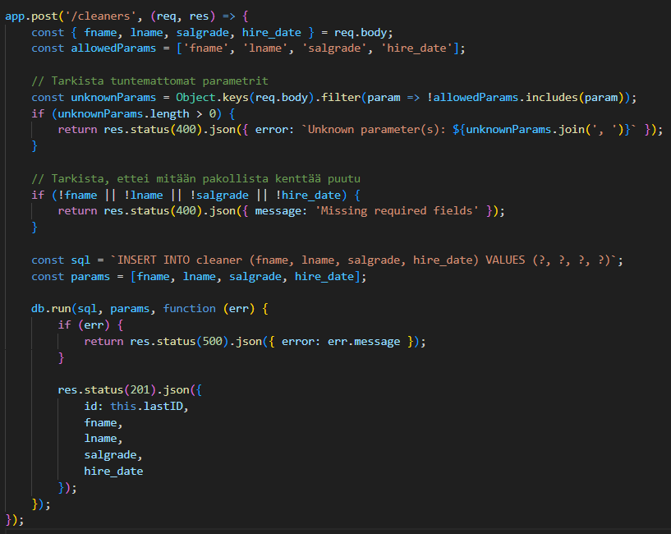
CRUD: CREATE
POST /cleaners lisää uuden siivoojan tietokantaan.
Pyynnön rungossa tulee olla seuraavat kentät: fname, lname, salgrade ja hire_date.
Jos jokin kenttä puuttuu, palautetaan statuskoodi 400.
Jos kaikki onnistuu, palautetaan lisätyn siivoojan tiedot JSON-muodossa ja statuskoodi 201.
Jos tietokantaan ei saada yhteyttä, palautetaan statuskoodi 500.
Jos vääriä parametreja, palautetaan statuskoodi 400

Slide 8
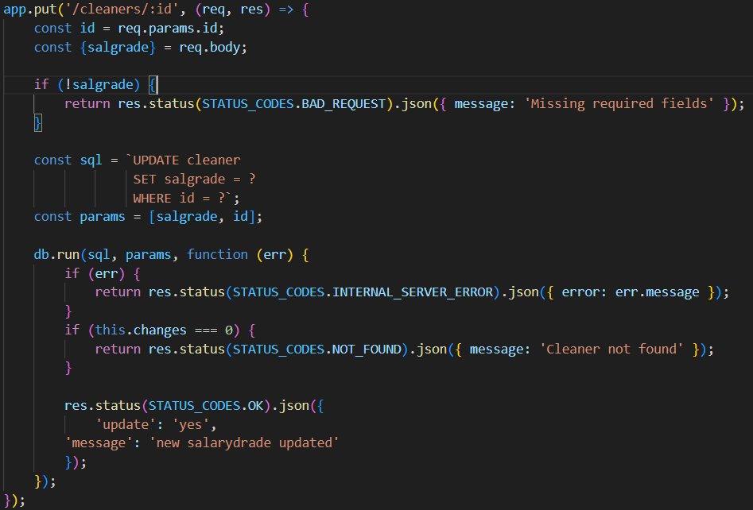
CRUD: UPDATE
PUT /cleaners/:id päivittää siivoojan palkkaluokan.
Pyynnön rungossa tulee olla kenttä salgrade.
Jos salgrade puuttuu, palautetaan statuskoodi 400.
Jos siivoojaa ei löydy, palautetaan statuskoodi 404.
Jos kaikki onnistuu, palautetaan päivitetyn siivoojan tiedot JSON-muodossa ja statuskoodi 200.
Jos tietokantaan ei saada yhteyttä, palautetaan statuskoodi 500.

Slide 9
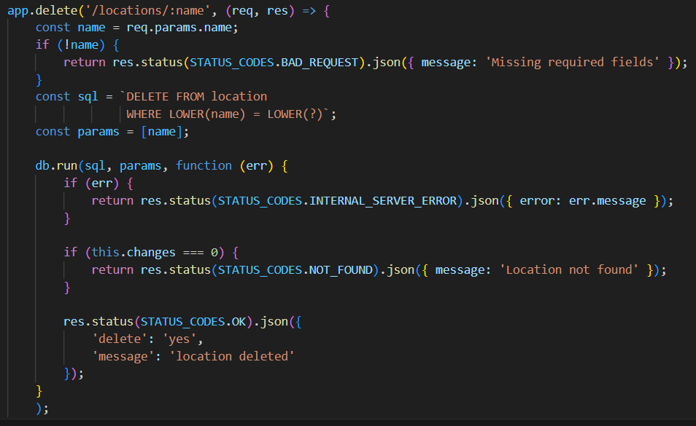
CRUD: DELETE
delete/location/:name poistaa tietokannasta paikan nimen perusteella.
Jos nimeä ei ole annettu, palautetaan statuskoodi 400
Jos kaikki onnistuu, palautetaan statuskoodi 200.
Muussa tapauksessa palautetaan statuskoodi 500.
Jos paikkaa ei löydy, palautetaan statuskoodi 404.

Slide 10
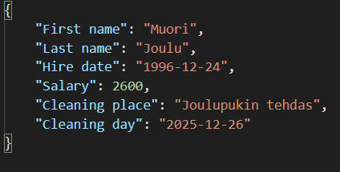
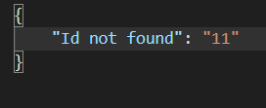
Testaus: ENDPOINT1 read by id
Haetaan siivojan tiedot id mukaan
Saadaan id mukaan tiedot siivoajan nimestä, palkkauspäivästä, palkka (salgrade-taulusta), siivouspäivästä (schedule-taulusta) ja siivouspaikasta (location-taulu) eli sql käsky sisältää relaatioita 3 muuhun tauluun (salgrade, location, schedule)
curl --location 'localhost:8080/cleaners/2’
Kun yritetään lukea sellaisen id tietoja, joita ei ole:
curl --location 'localhost:8080/cleaners/11’

Slide 11
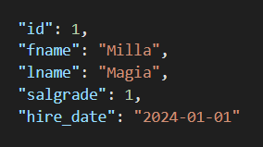
TESTAUS endpoint2: get ja useampi parametri
Haetaan siivoajan tiedot eri parametrien mukaan joko yksin tai useammalla parametrilla kerrallaan
ILMAN parametria → tulostaa kaikki siivoajat
  curl --location 'localhost:8080/cleaners'
YKSI parametri fname:
  curl --location 'localhost:8080/cleaners?fname=Milla’
2 parametria fname, salgrade:
  curl --location 'localhost:8080/cleaners?fname=Milla&salgrade=1’
4 parametria fname, lname, salgradem hiredate:
  curl --location 'localhost:8080/cleaners?fname=Milla&salgrade=1&hire_date=2024-01-01&lname=magia’
Huom. Ei case-sensitive, ja etsiminen onnistuu millä tahansa cleaner-taulun arvolla

Slide 12


Endpoint2 virhesyötteet
Virhesyöte sellaisella parametrin sisällöllä, joka ei löydä vastaavuutta taulusta
  curl --location 'localhost:8080/cleaners?fname=Milla&salgrade=2&hire_date=2024-01-01&lname=magia’
Virhesyöte väärä parametri:
  curl --location 'localhost:8080/cleaners?fname=Milla&sal=1000’

Slide 13
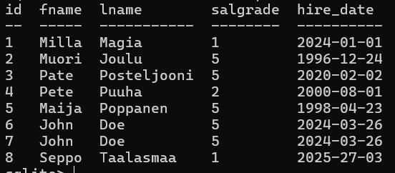
Testaus Endpoint3: create a cleaner
Luodaan uusi siivoaja. Vaatii kaikki cleaner taulun parametrit
  curl --location 'localhost:8080/cleaners?fname=seppo&lname=Taalasmaa&salgrade=1&hire_date=2025-03-27’ \ --header 'Content-Type: application/json’ \ --data '{"fname": "Seppo", "lname": "Taalasmaa", "salgrade": 1, "hire_date": "2025-27-03"}’

Slide 14


Endpoint3 virhesyötteet
VAJAVAINEN CURL: curl --location --request POST 'localhost:8080/cleaners?fname=seppo&lname=Taalasmaa’
VÄÄRIÄ PARAMETREJA
  curl --location 'localhost:8080/cleaners?fname=seppo&lname=Taalasmaa&salgrade=1&hire_date=2025-03-27' \--header 'Content-Type: application/json' \--data '{"fname": "Maija", "lname": "Taalasmaa", "salgrade": 1, "hire_date": "2025-27-03", "sal": 1000}’

Slide 15
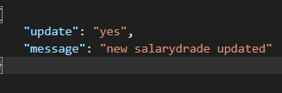
Testaus endpoint4 update
Päivittää siivoojan palkan id mukaan, vaaditut/sallitut parametrit id ja salgrade
  curl --location --request PUT 'localhost:8080/cleaners/2?salgrade=2' \--header 'Content-Type: application/json' \--data '{"salgrade": 2}’

Slide 16
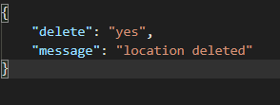
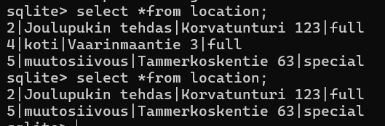
Testaus: delete
Poistaa lokaation nimen mukaan
  curl --location --request DELETE 'localhost:8080/locations/koti’

Slide 17
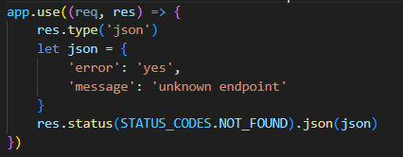
Error handling
Jokaisen endpointin aikana tehdään virheiden käsittelyä ja niihin vastataan sopivalla statuskoodilla, jotka on määritelty nimellä koodin alussa
Tämän lisäksi app.use käsittelee tuntemattomat endpointit

Slide 18
summary
Projekti oli onnistunut
Haasteista selvittiin ja koodi kehittyi tehtävän mukana esim. testausvaiheessa huomattiin vajavaisuutta koodissa

